Slide 1
ЕЛЕМЕНТИ ОТ ТЕОРИЯ НА УПРАВЛЕНИЕТО

Slide 2
Съдържание: лекции
Общи сведения за машините и механизмите
Кинематика на механизмите
Статика на твърдо тяло
Геометрични и масови характеристики на телата
Сили на триене в кинематичните двоици
Якост на телата
Еластични елементи
Машинни съединения
Съединители
Лагерни опори
Механизми с постоянно предавателно отношение
Динамика на механични системи
Механични трептения
Елементи от теория на управлението
МЕМС

Slide 3
Елементи от теория на управлението
Основни понятия
Постановка на задачите
Примери

Slide 4
Елементи от теория на управлението
f(t)
g(t)
x(t)
y(t)
+
Обект на управление
-
z(t)
x(t) – входно въздействие
y(t) – регулируема величина
f(t) – външни смущения
g(t) – управляващо въздействие
z(t) – преобразувана стойност на регулируемата величина

Slide 5
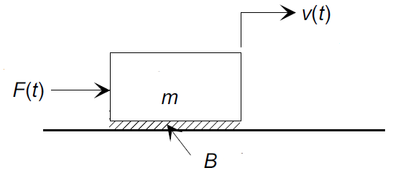
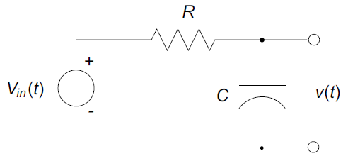
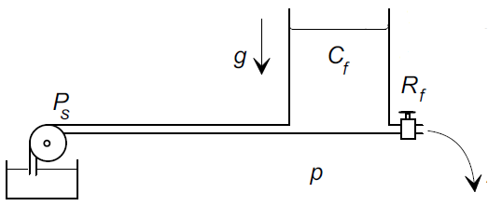
Елементи от теория на управлението
Механична система
Електрическа система
Хидравлична система

Slide 6
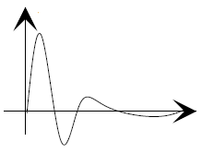
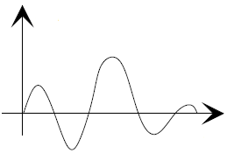
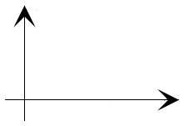
Елементи от теория на управлението
x
y
x(t)
y(t)
t
t
x
y
x(t)
y(t)
?

Slide 7
Елементи от теория на управлението
f(t)
g(t)
h(t)
2
x(t)
l(t)
y(t)
1
+
3
+
4
5
7
-
z(t)
-
6
8
1 – задаващо устройство
2 – сравнителен елемент
y(t) – регулируема величина
3 – измерително устройство
f(t) – външни смущения
g(t) – управляващо въздействие
4 – усилвател
h(t) - задаващо въздействие
5 – изпълнителен механизъм
z(t) – преобразувана стойност
на регулируемата величина
6 – коригиращ елемент на обратната връзка
x(t) – входно въздействие
7 – обект на регулиране
l(t) - регулиращо въздействие
8 – елемент на главната обратна връзка

Slide 8
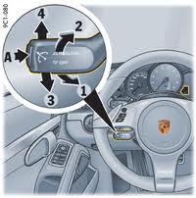
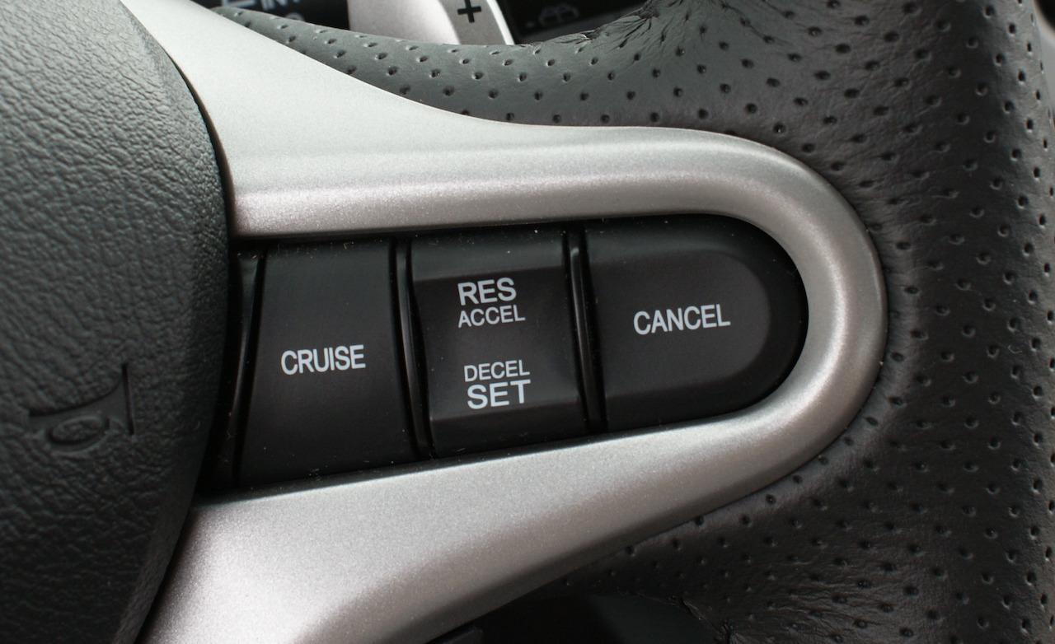
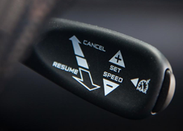
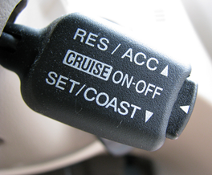
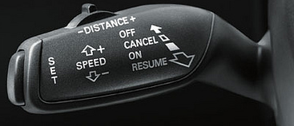
Елементи от теория на управлението
Система за движение с постоянна скорост - Cruise control
ACC

Slide 9
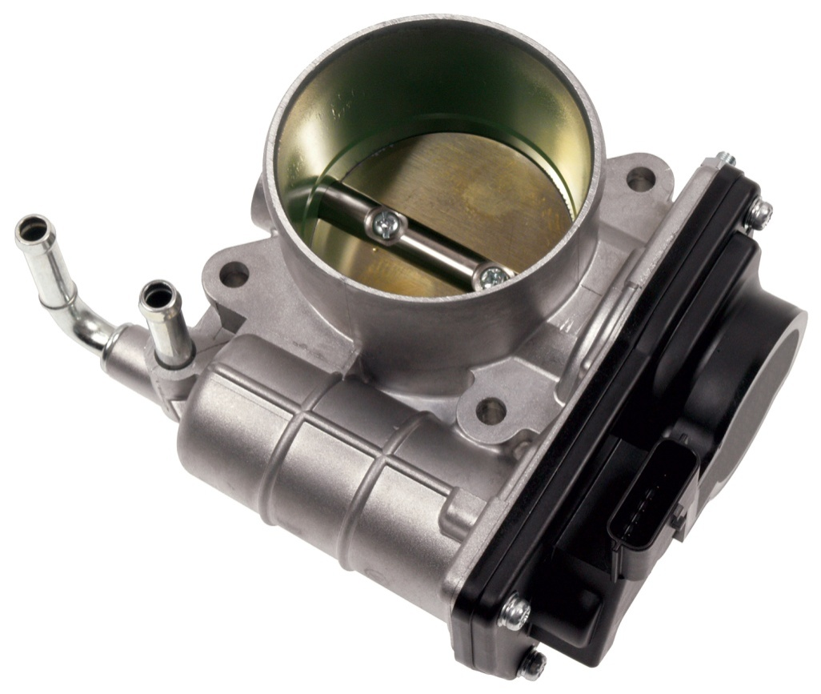
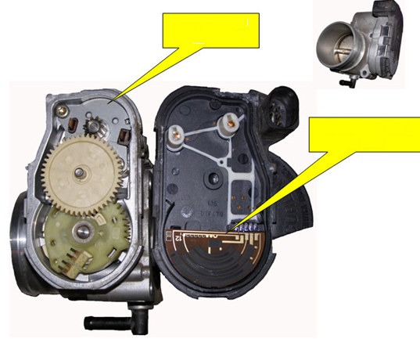
Елементи от теория на управлението
Система за движение с постоянна скорост - Cruise control
електродвигател
на клапата
сензор за
положение

Slide 10
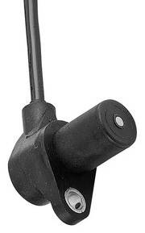
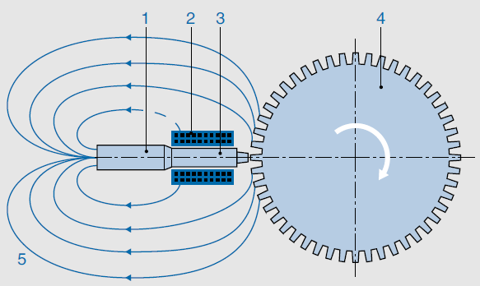
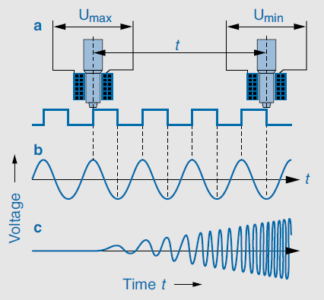
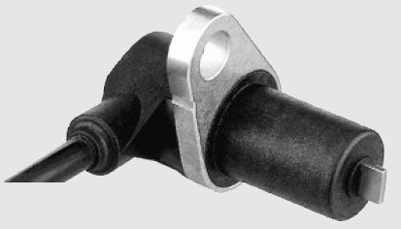
Елементи от теория на управлението
Система за движение с постоянна скорост - Cruise control
1 Постоянен магнит
2 Бобина
3 Сърцевина
4 Колело с определен брой зъби
5 Линии на магнитното поле

Slide 11
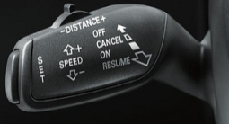

Елементи от теория на управлението
Система за движение с постоянна скорост - Cruise control
- положение на “педала за газ”
+
Обект на управление
+
+
-
-
Сензор за скорост

Slide 12

Елементи от теория на управлението
Система за движение с постоянна скорост - Cruise control
+
Обект на управление
+
+
-
-

Slide 13
Елементи от теория на управлението
P - управление
PI - управление
PID - управление

Slide 14
Елементи от теория на управлението
Система за движение с постоянна скорост - Cruise control

Slide 15
Елементи от теория на управлението
P - управление
Пропорционалният контролер намалява времето за реакция на системата, увеличава пререгулирането и намалява стационарната грешка (отклонение).
PI - управление
Интегралният контролер намалява времето за реакция и елиминира стационарната грешка, но увеличава както пререгулирането, така и продължителността на преходния процесa.
PD - управление
Диференциалният контролер намалява както пререгулирането, така и продължителността на преходния процес.

Slide 16
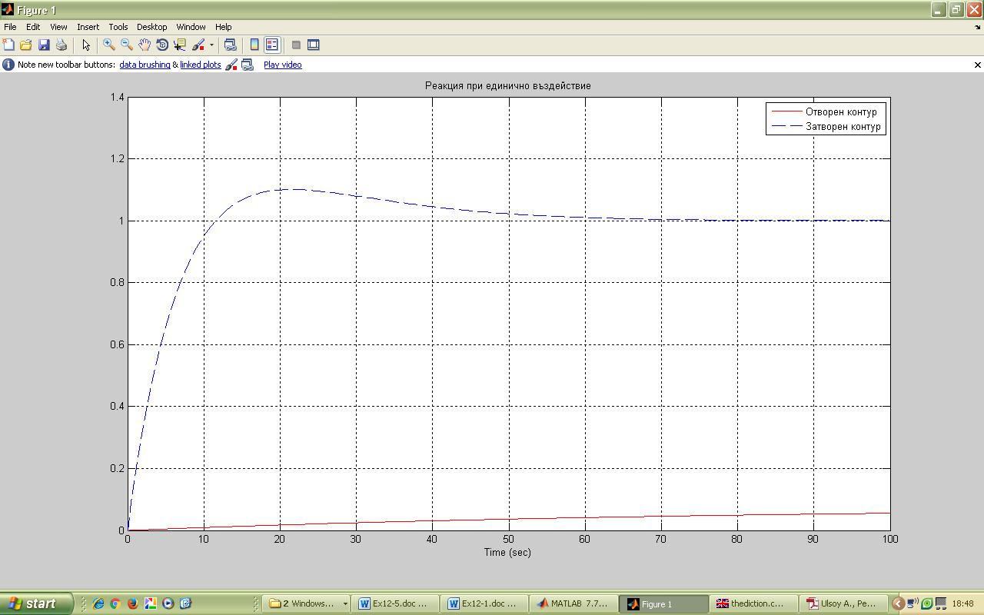
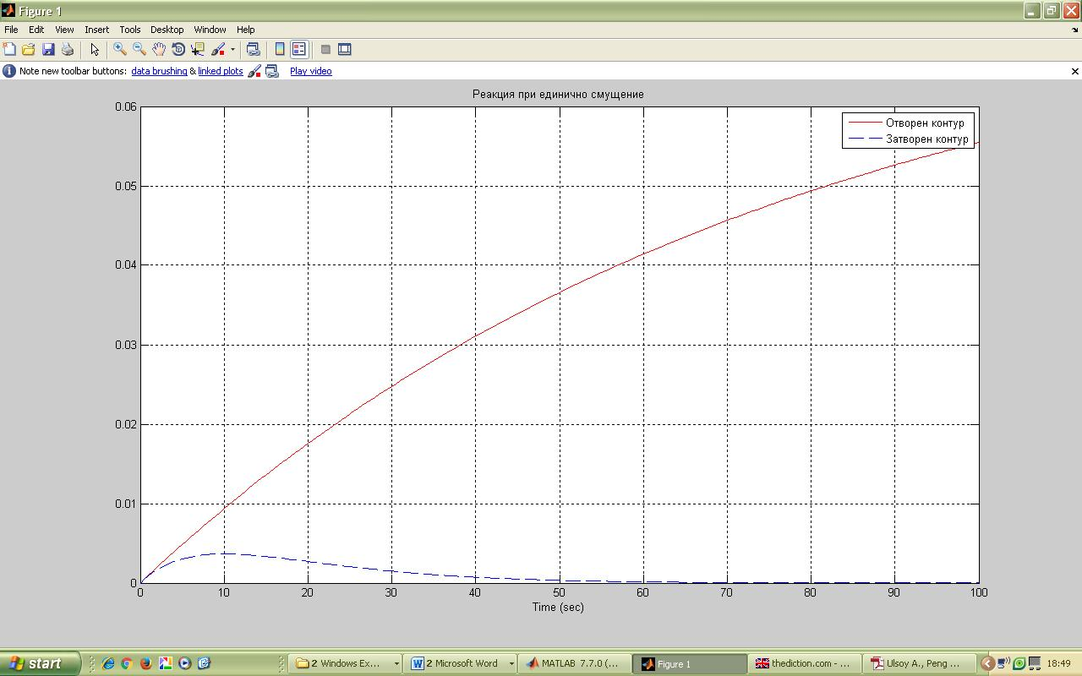
Елементи от теория на управлението
Система за движение с постоянна скорост - Cruise control
P - управление

Slide 17
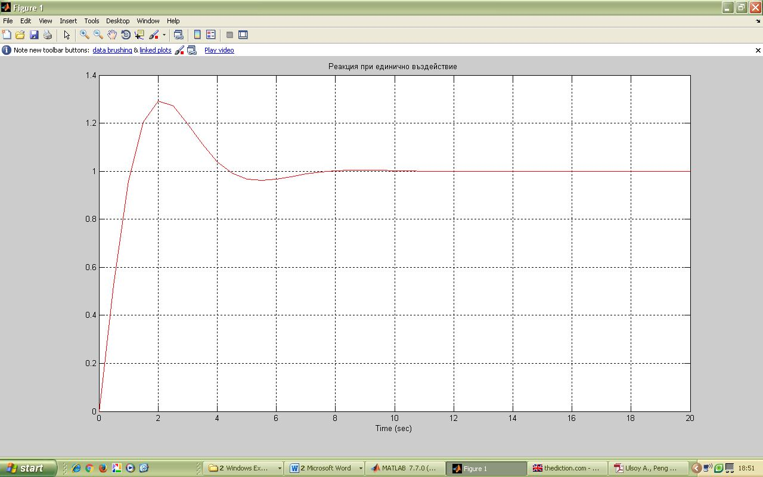
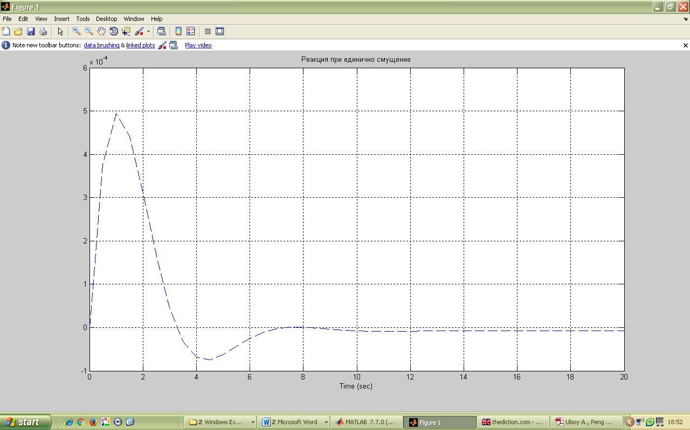
Елементи от теория на управлението
Система за движение с постоянна скорост - Cruise control
PI - управление

Slide 18
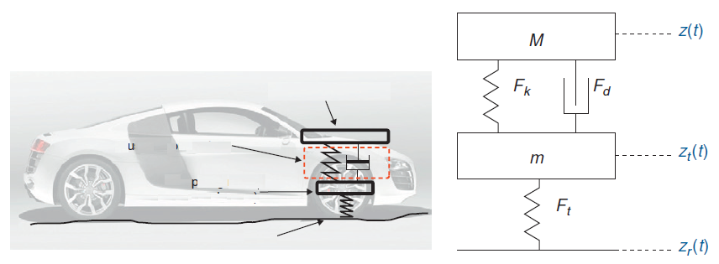
Елементи от теория на управлението
Система за активно окачване
подресорни маси
система окачване
неподресорни маси
пътни смущения
- еластична сила в окачването
- преместване на подресорните маси
- дисипативна сила в окачването
- преместване на неподресорните маси
- еластична сила в гумата
- кинематично смущение от пътя

Slide 19
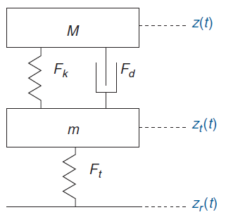
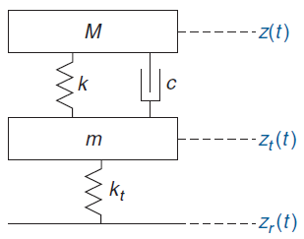
Елементи от теория на управлението
Система за активно окачване

Slide 20
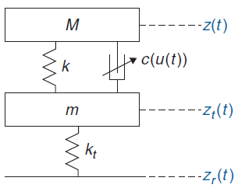
Елементи от теория на управлението
Система за активно окачване

Slide 21
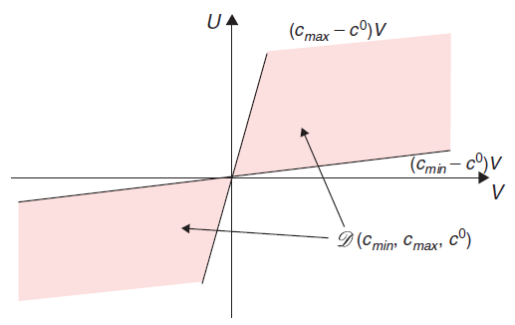
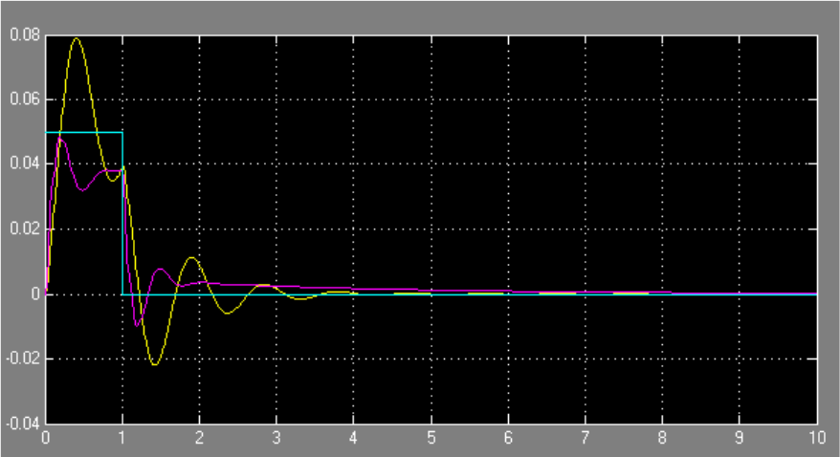
Елементи от теория на управлението
Система за активно окачване

Slide 22
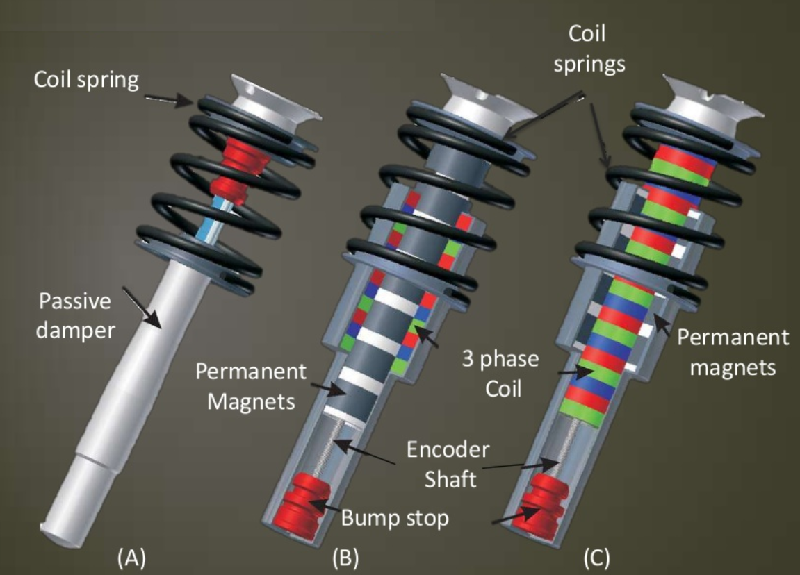
Елементи от теория на управлението
Система за активно окачване

Slide 23
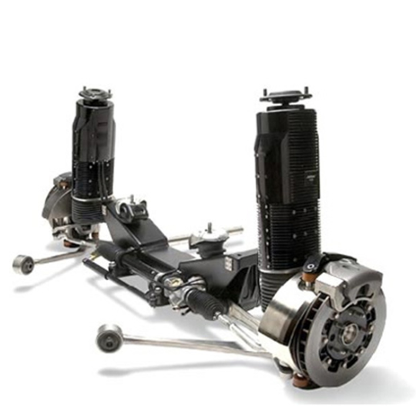
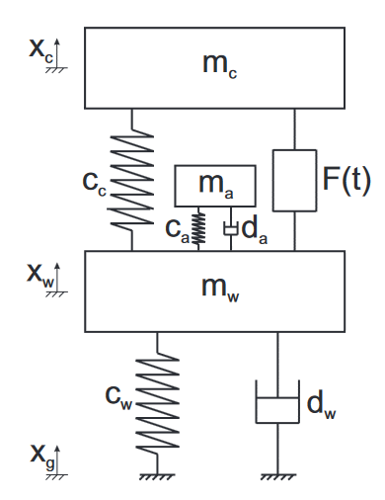
Елементи от теория на управлението
Система за активно окачване - Bose

Slide 24
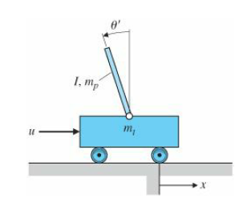
Елементи от теория на управлението
Система инвертирано махало
https://www.youtube.com/watch?v=a4c7AwHFkT8
https://www.youtube.com/watch?v=JpNAhKT7yY4&t=106s
https://www.youtube.com/watch?v=FU16_gdL1hk

Slide 25
БЛАГОДАРЯ ЗА ВНИМАНИЕТО!

